Slide 1
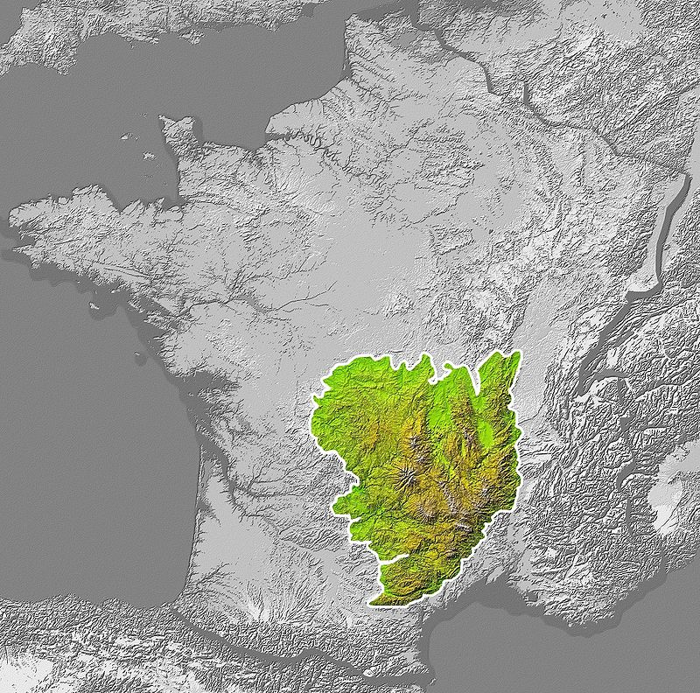
ТУРИСТИЧКЕ РЕГИЈЕ СВЕТА
ТУРИЗАМ НА ПРОСТОРУ ЦЕНТРАЛНОГ МАСИВА
- Централни масив - херцинска маса.
- Површина 85.000 km² (15% Француске).
- Планине старе громадне,
настале пре око 500 милиона година.
- Вулканска активност престала
пре око 7000 – 10 000 година.
- Око 450 угашених вулкана -
највећа концентрација на свету.
- Највиши врх Санси
(Puy de Sancy) 1.885 m.

Slide 2
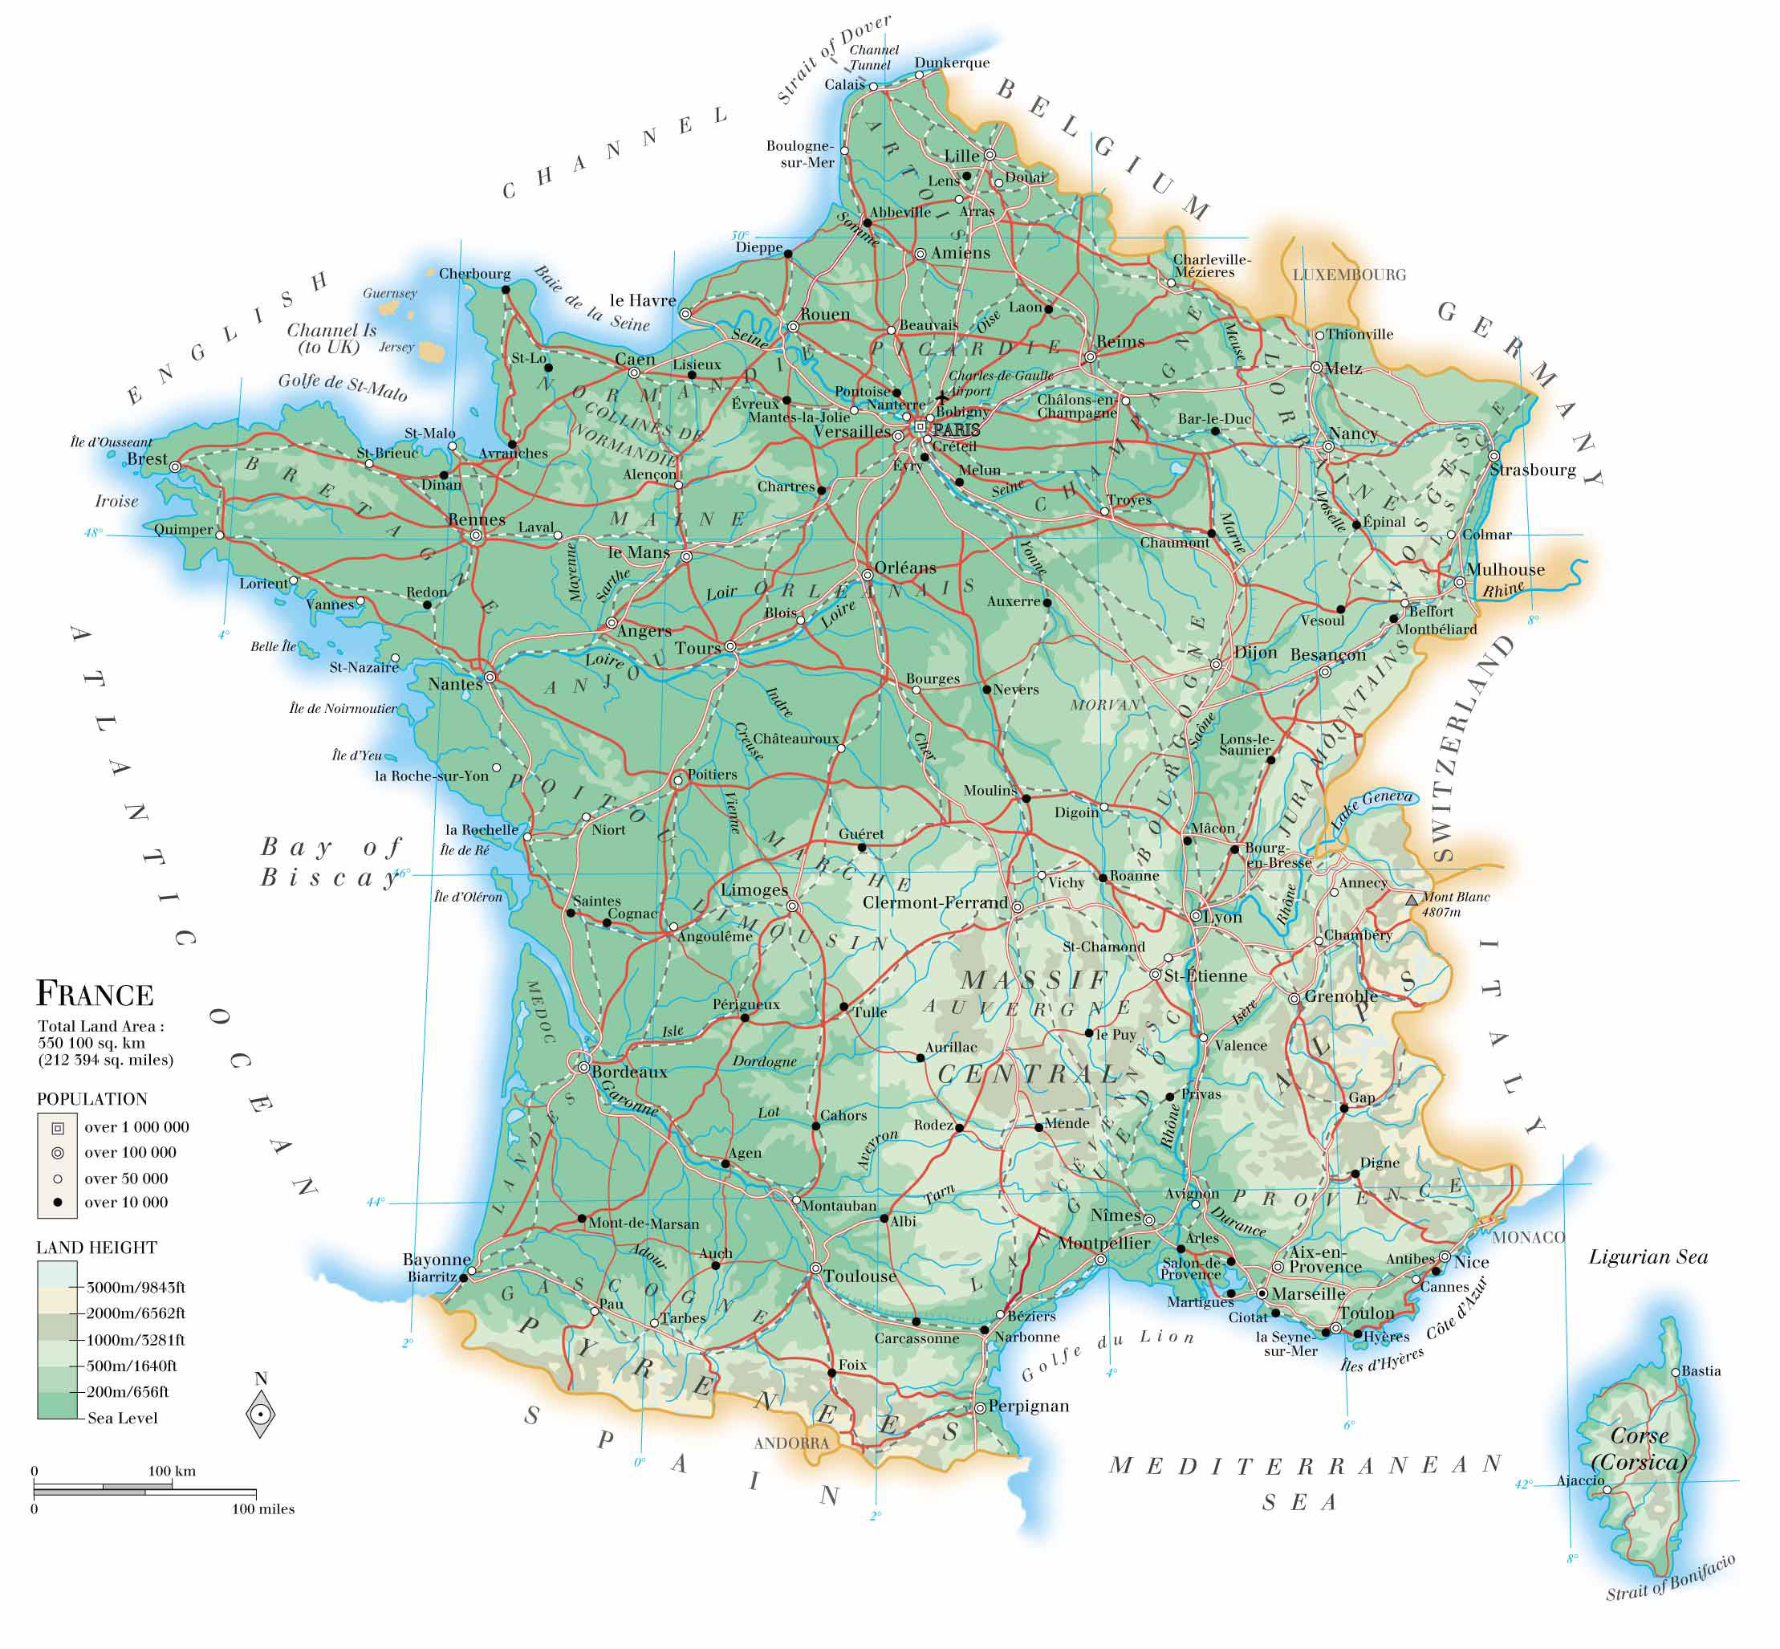
Географско-туристички
положај
Централног масива
Најважније вредности
Средишња Француска;
- Вулкански рељеф;
Кречњачки рељеф;
Пећине,
- Платои, кањони, клисуре,
ледничке долине;
Климатске разноликости;
Планиске реке, мала језера;
- Бање;
- Биогеографске разноликости;
- Богато културно-историјскe
наслеђе – палеолитско
наслеђе, мегалити, Гали,
Римљани, Франци, Катари,
Французи;
- Разноврсно привредно
наслеђе - производи за туриз;
- Интересантни градови и
разнолика сеоска насеља;
- Бројни дворци.
○

Slide 3
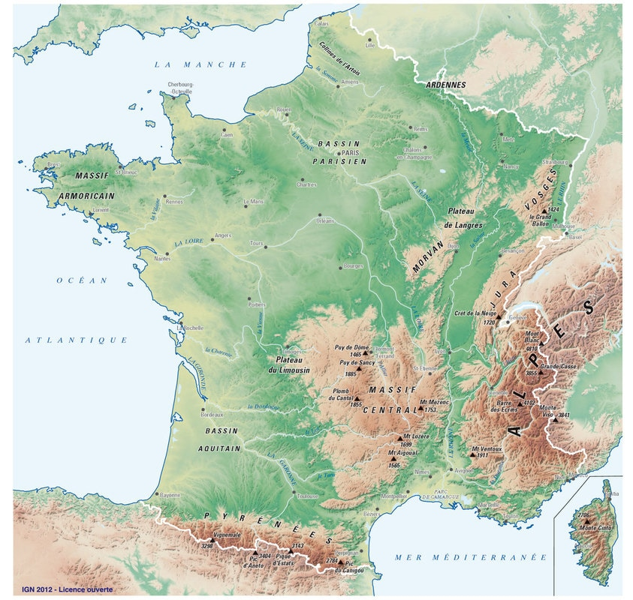
Централни масив
у односу на
рељефне целине
и реке
Француске.

Slide 4
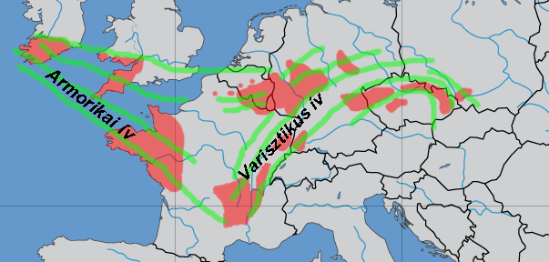
Централни масив – средиште Херцинског набирања
и протезање Армориканског и Варисцишког тектонског лука.

Slide 5
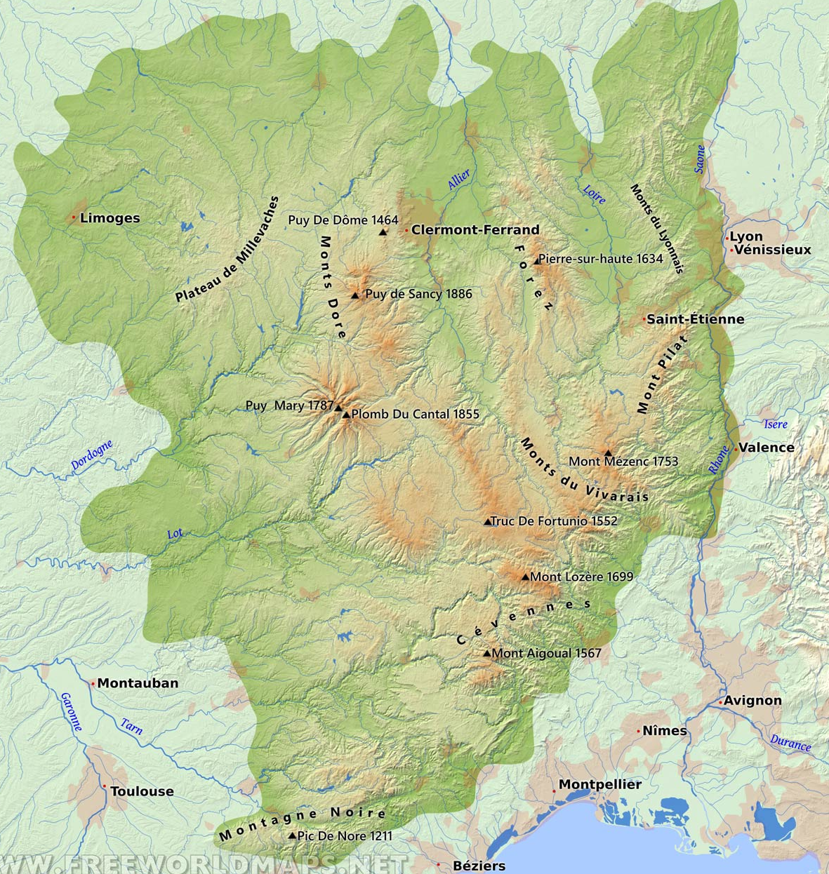
Централни
масив
рељеф (анализирати
висине),
реке и
највећа
насеља

Slide 6
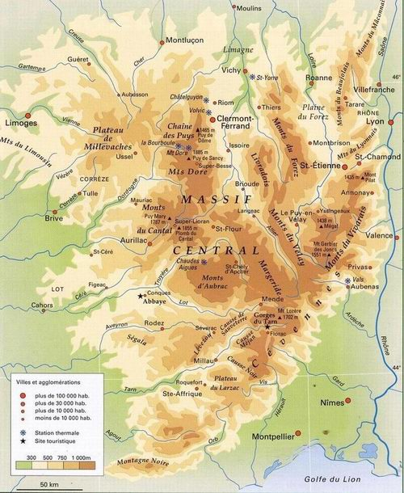
Централни масив
најзначајније планине,
најважнији врхови,
највећи платои,
највеће речне долине,
и реке,
кањон реке Тарн,
бање (термални извори),
туристички локалитети,
градови.

Slide 7
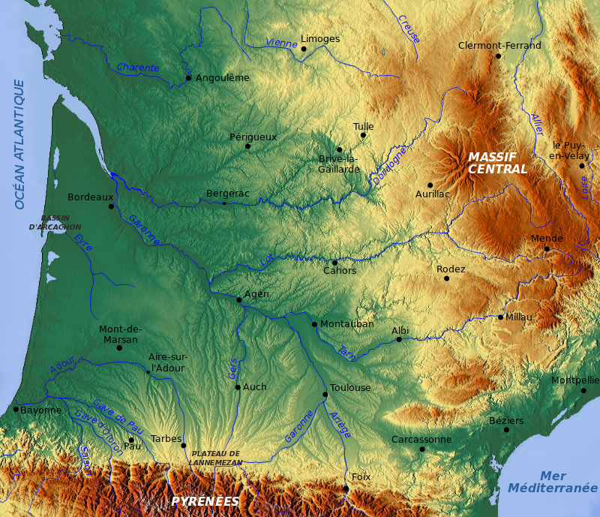
Дом
Дор
Плато Лимузен
Артенс
Сезаљер
Кантал
Маргарид
Плато Кос
Обрак
Најважније планине (масиви) и платои
у западном и јужном делу
Централног масива
Плато Кос
Плато Кос
Севени
Плато Кос
Лакун
Кару и Еспинус
Мон Нуар

Slide 8
На простору
Централног масива
могу се издвојити
туристичке регије:
1. Оверњ
2. Лимузен
2
1

Slide 9
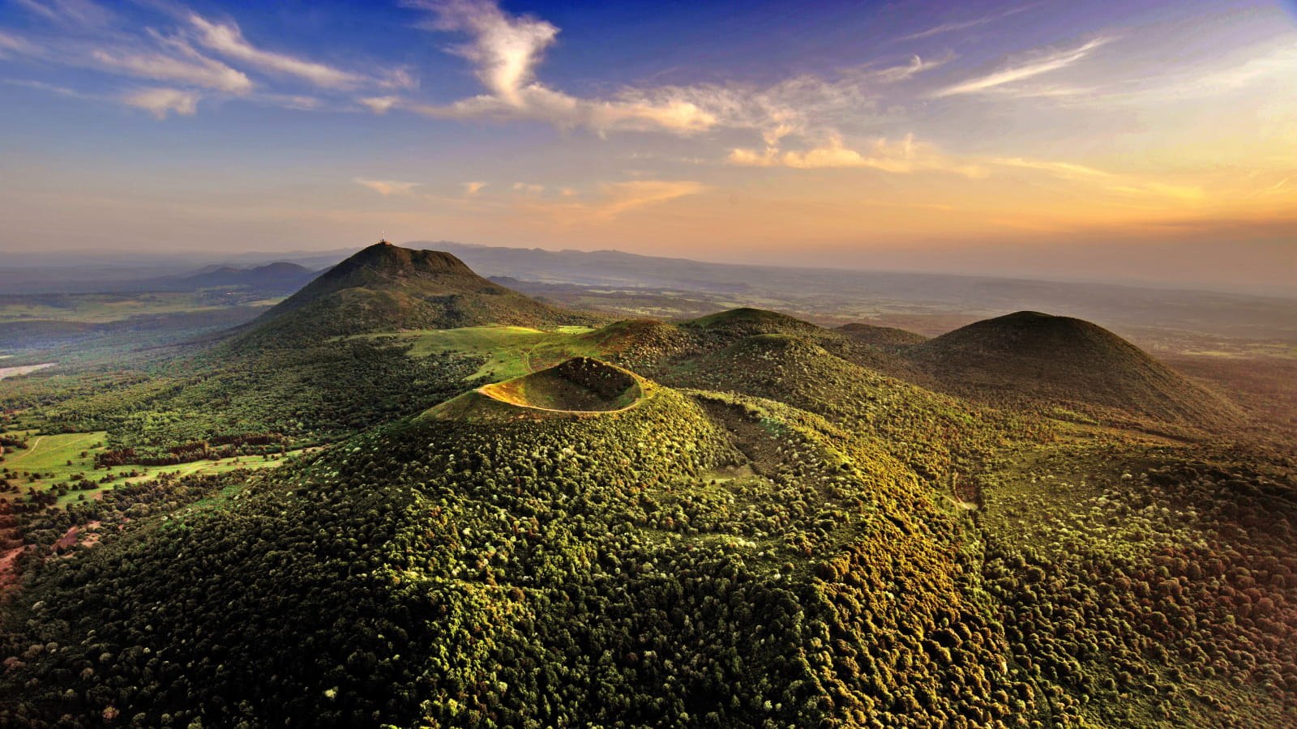
Предео око вулкана Дом - бројне вулканске купе
Дом
Мали Дом
Дом је током целе године доступан планианрима или се може доћи зупчастом железницом – 2008. је проглашен за најатрактивнији простор Француске.

Slide 10
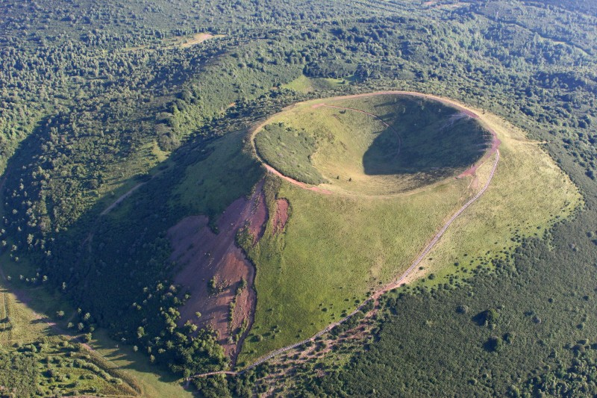
Једна од вулканских купа у парку Вулкани Оверња

Slide 11
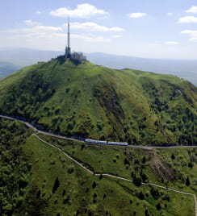
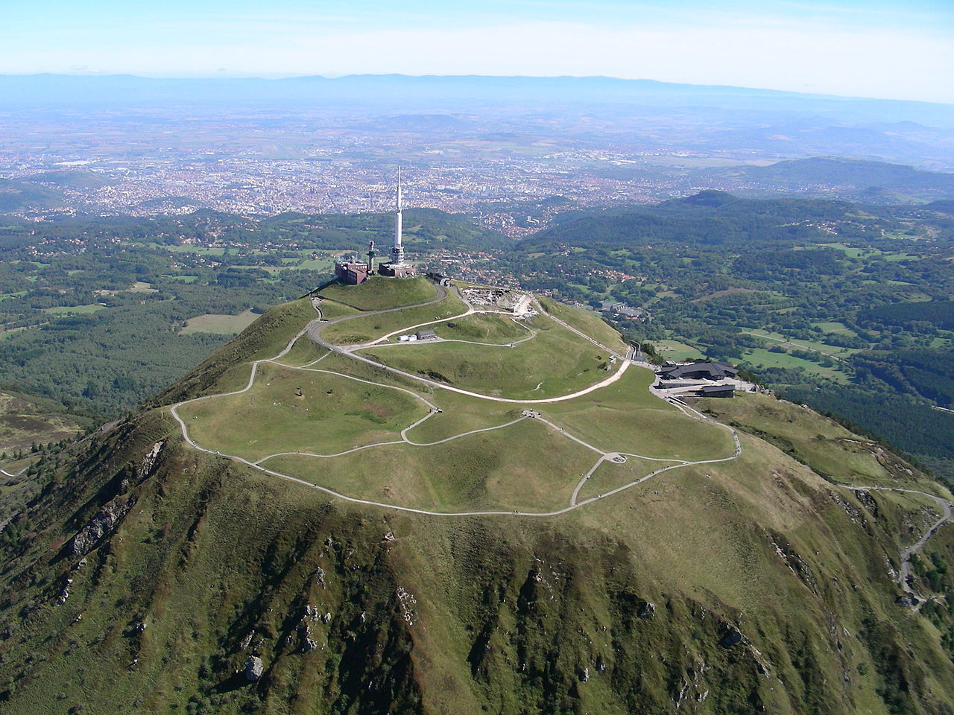
Вулкан Дом и у позадини Клермон-Феран
Железница

Slide 12
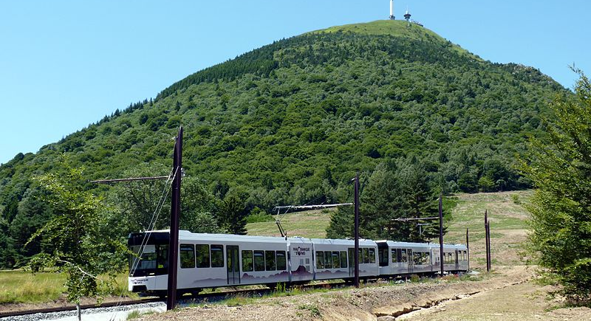
Пуи де Дом – Визиторски центар
- пола милиона посетилаца годишње
Туристички воз на падинама Пуи де Дома

Slide 13
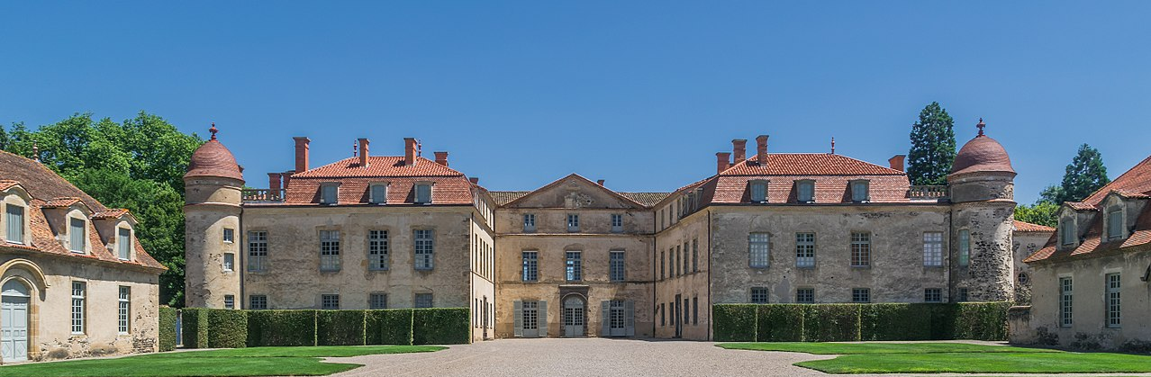
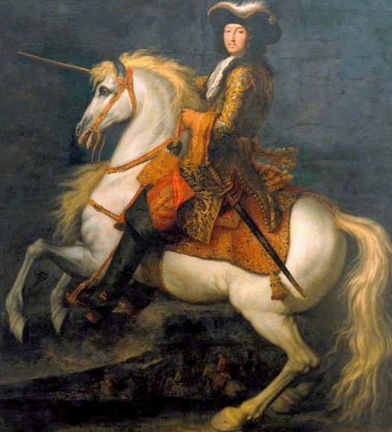
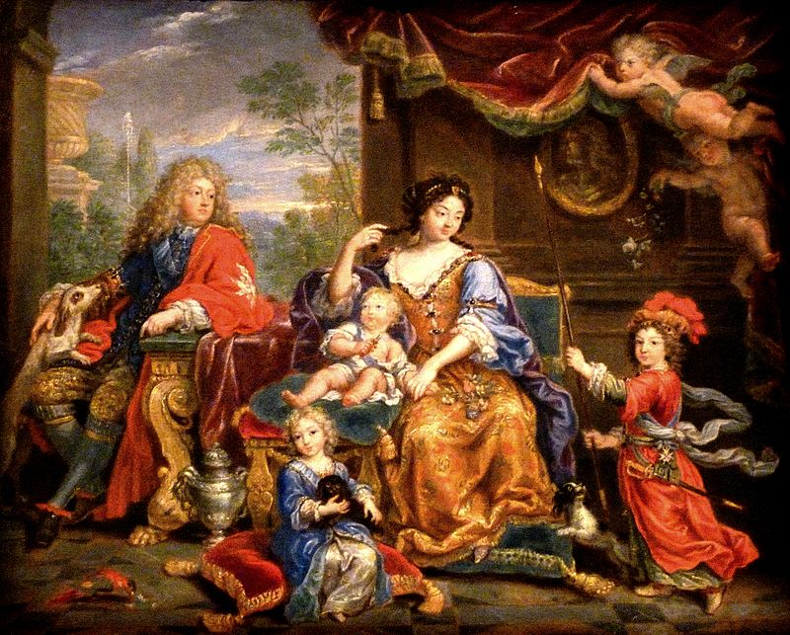
Замак Парантиња (Parentignat) у истоим. општини, департ. Пуи де Дом. Год. 1707. официрска породица Ластик (Lastic) купила је стари утврђени објекат из 15. в. и до 1720. преуредила га и доградила у дворац, (њихов и данас). У Дворцу колекција слика Жоржа Ластика (Georges L.), једна од најважнијих приватних колекција великих француских мајстора 17. и 18. в. Сачуван и већи део богатог оригиналног намештаја.
У департману Пуи де Дом бројни су дворци
Породица Луја од Француске (Велики Дофен)
Син Луја XIV и Марије Терезе од Шпаније
(аутор: Pierre Mignard)
Слике из колекције
Жоржа Ластика
Луј XIV краљ Француске
(аутор: René-Antoine Houasse)

Slide 14
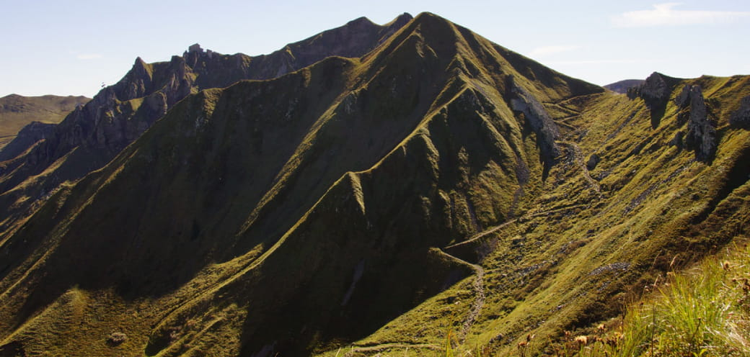
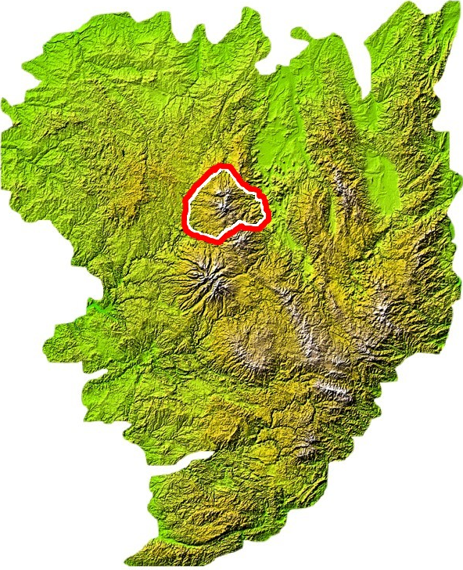
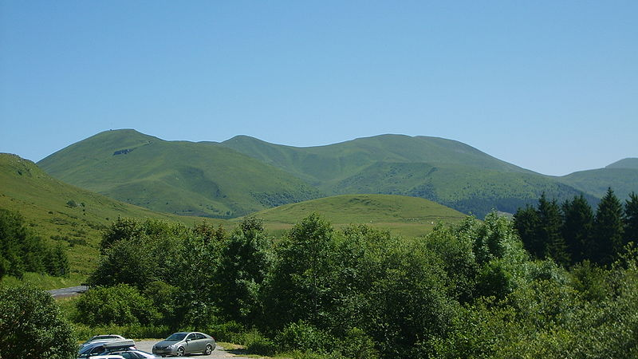
Дор
Планински масив Дор (Monts Dore) – вулкани
– највиши врх Санси 1885 (1886) m

Slide 15
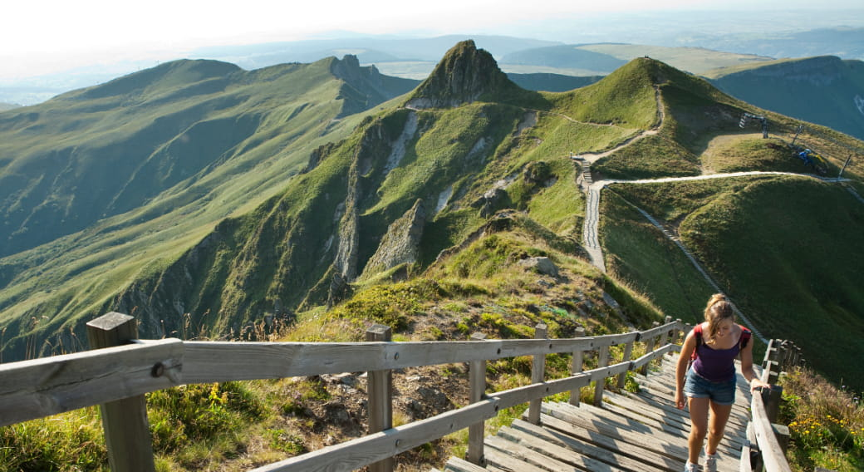
Дрвене степенице
према врху Санси
Санси гребен је алпског изгледа (уз неке делове масива Кантал), што је у супротноси са осталим делом Централног масива. Популаран је међу планинарима и за друге спортско-рекреативне активности. На његовим падинама, поред ледничких долина су и извори потока: Дор на 1.694 m и Доњ на 1.640 m, који се састају на 1366 m и формирају реку Дордоњу.
Три km од насеља Мон Дор на 1325 m почиње жичара Пердрик и вози до врха Санси, односно до 1800 m, (900 особа на сат) где се може уживати у панорамском погледу (360°). Од крајње тачке жичаре до врха (1886 m) води 860 дрвених степеница. До врха Санси може се ићи разним обележеним стазама, уз посматрање фауне и флоре и обилазак изворa Дордоње.

Slide 16
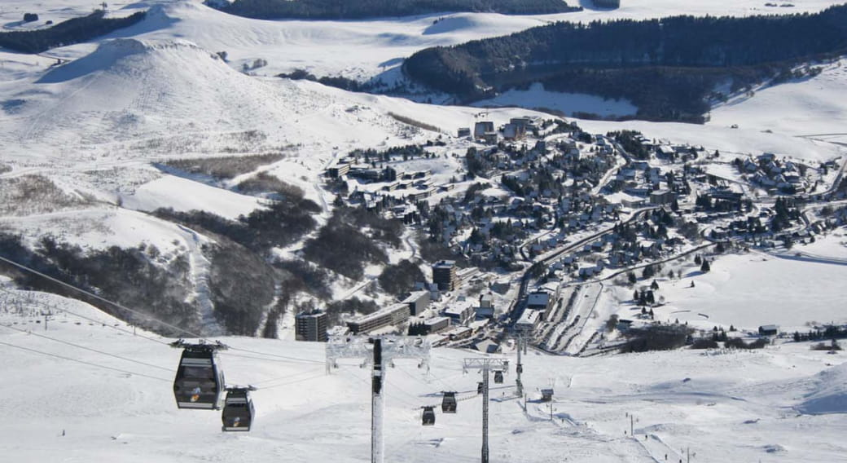
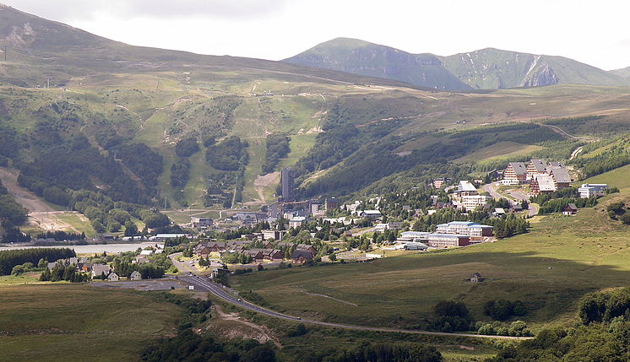
На Сансију 43 km стаза за скијање на 27 падина (5 зелених, 9 плавих, 9 црвених и 4 црне) између 1300 и 1800 m, (север и југоисток Сансија), опслужују их 23 механичка ски лифта са капацитетом 22.000 скијаша на сат (400 топова за снег). Три жичаре омогућавају везу између два скијалишта: Супер-Бес на ЈИ и Мон-Дор на северу. Ту је и 125 km стаза за трчање по шумовитим планинским гребенима и платоима и око залеђених језера. Ту је и 19 стаза за крос и бициклистички парк.
Зимско одмаралиште Супер-Бес отворено 1961. поред насеља Бес-ет-Саинт-Анастас, у срцу регионалног парка “Вулкани Оверња”, 50 km од Клермон-Ферана. У октобру 2018. часопис “Планински лидери” (Montagne Leaders) прогласио га је за најбоље одмаралиште Центр. Мас.
Супер-Бес

Slide 17
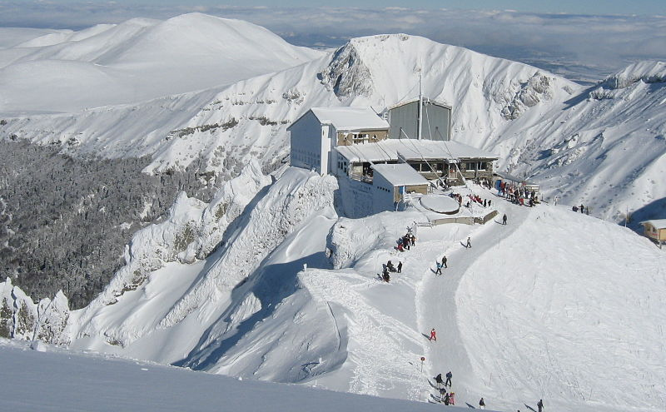
Скијалиште Мон-Дор на северним падинама гребена Санси. Једно је од најстаријих француских одмаралишта за зимске спортове где је прва жичара отворена 1937. године. Зимско спортско одмаралиште Мон-Дор је поред истоименог градића, у регионалном парку „Вулкани Оверња”,
50 km од Клермон-Ферана. Ски центар је на висини од 1.050 m. То је простор где извире Дордоња. Овде је 41 km ски стаза на 31 падини (15 зелених, 8 плавих, 6 црвених и 2 црне) између 1.200 и 1.846 m , са14 жичара. Три жичаре омогућавају везу између Мон-Дора и Супер-Беса.
Скијалиште Мон Дор

Slide 18
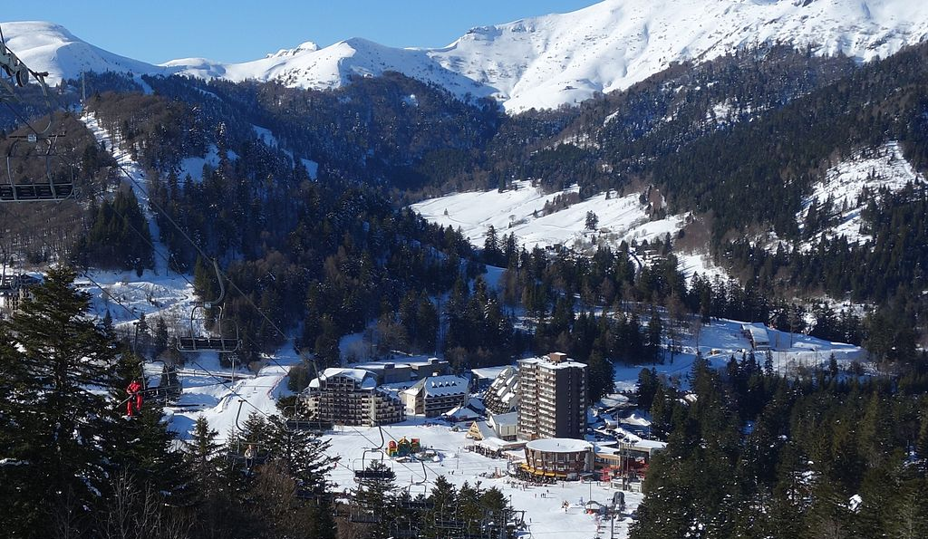
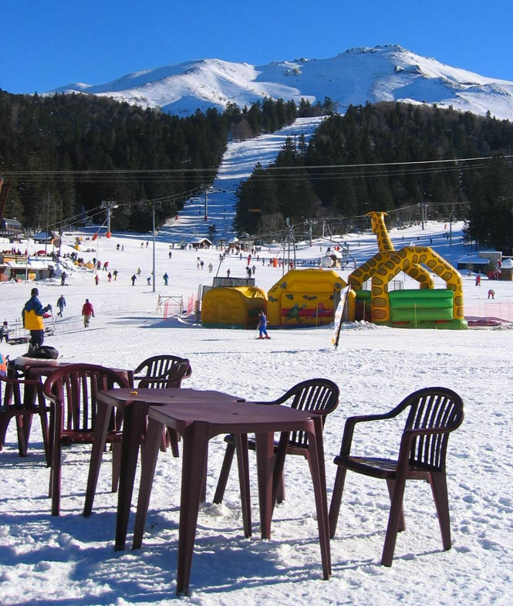
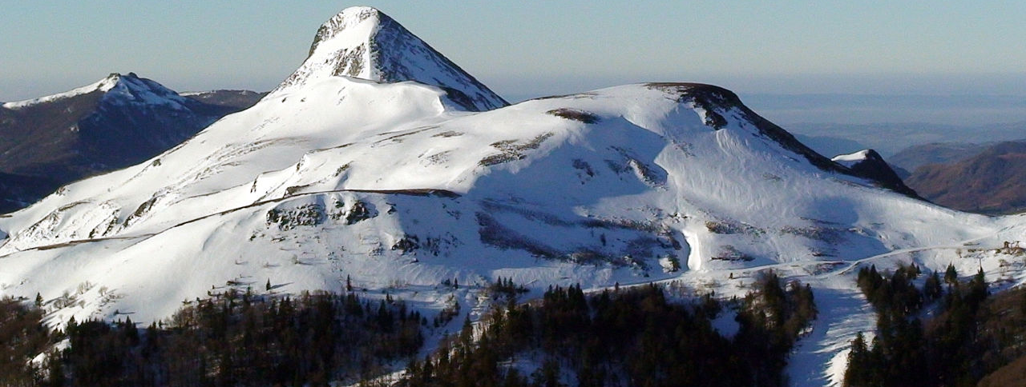
Лиоран
Врх Грио
На Канталу најпознатији ски центар је Лиоран, где је 1839-43. прокопан цестовни тунел (један
од првих у свету). Жел. тун. 1865. Први хотел Дауд саграђен 1896, а затим 1899. луксузни Хотел туристичке компаније Орлеан (срушен 2010). После 1899. Лиоран је све популарнији, долазе познате личности, а од 1906. развија се скијање, 1908. формиран је Ски клуб и организовано је неколико великих такмичења. Жичара до врха Кантала отворена 14. јула 1967. Лиоран је једно
од највећих одмаралишта на Централном масиву са 45 стаза на 60 km (10 зелених, 15 плавих, 15 црвених и 5 црних - стаза за ноћно скијање), 19 ски лифтова и снежни парк.

Slide 19
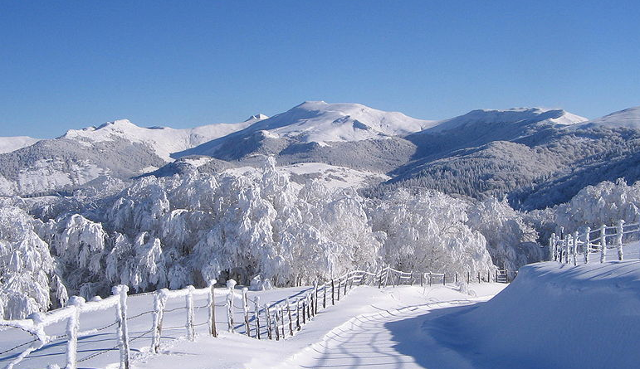
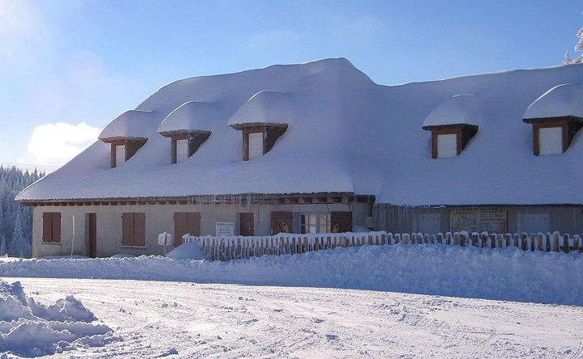
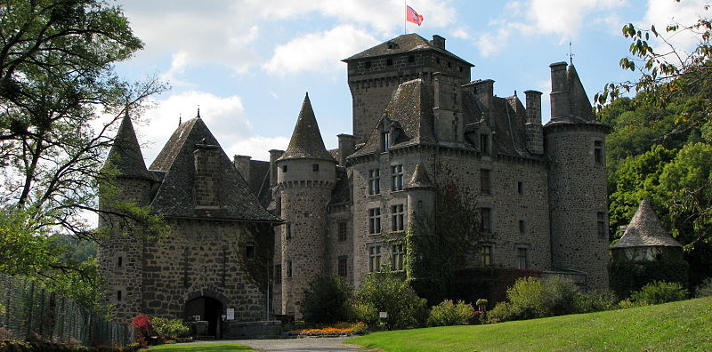
Кантал и превој Легал, где је и истоимено скијалиште са 9 стаза са 43 km дужине
Смештајни објекат у ски центру Легал
На падинама Кантала
неколико двораца, један од најпознатијих замак Пестеј (14. век) код насеља Полмињак.

Slide 20
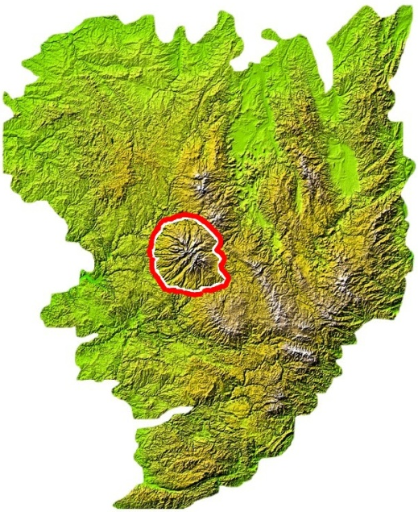
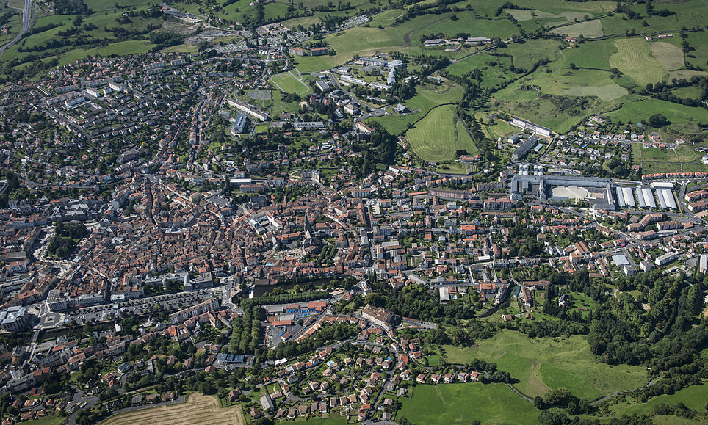
Насеље Оријак (Aurillac) подно ЈЗ падина масива Кантал
(средишњи део Централног масива). Овде је насеље постојало
у време Гала и Римљана, а у писаним изворима помиње се у
9. веку. Стари део града (око цркве) у средњем веку утврђен.
Масив
Кантал

Slide 21
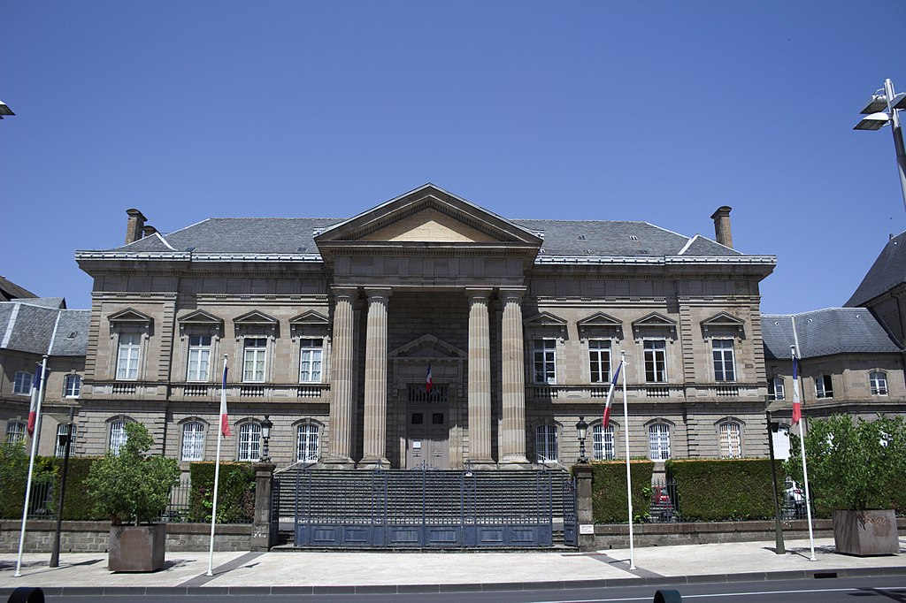
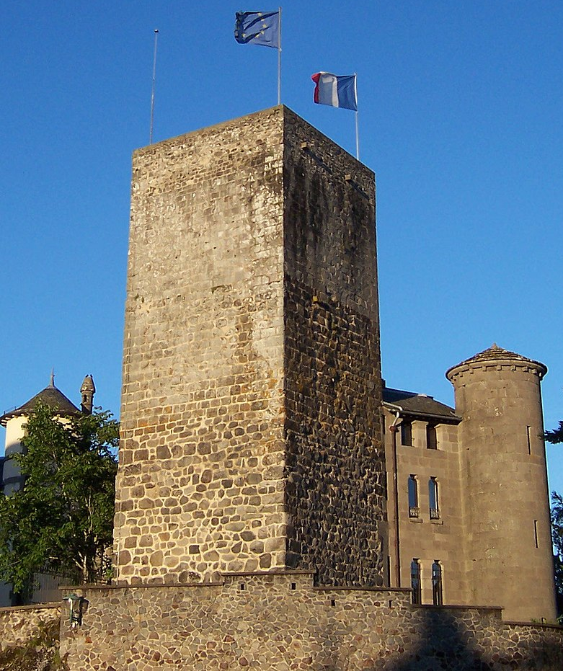
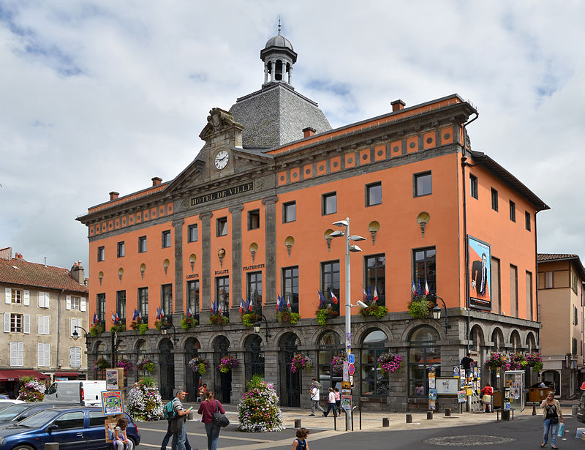
Замак Св. Етијен (9. в.) у Оријаку,
данас Музеј вулкана
Палата правде у Оријаку
Оријак
Градска кућа (17. в.)

Slide 22
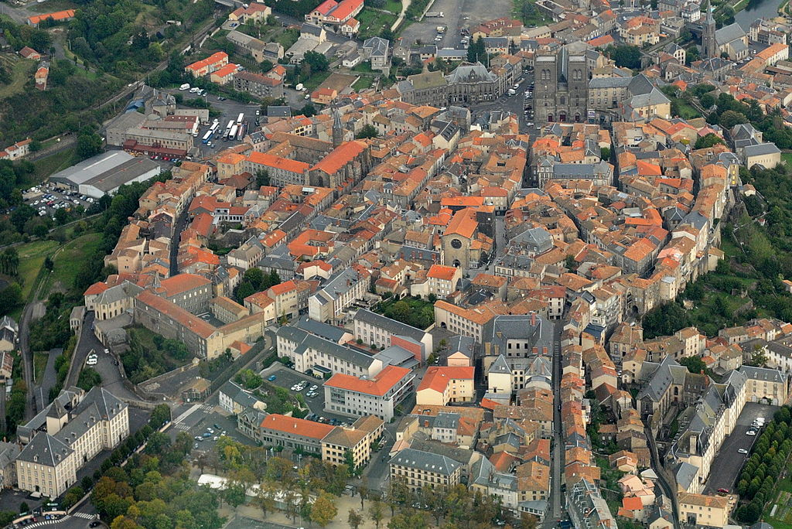
Св. Флор (Saint-Flour) у деп. Кантал – стари део насеља. Овај простор насељен у неолиту (бројни мегалити), а град утврђен у средњем веку. Катедрала из 11. в.

Slide 23
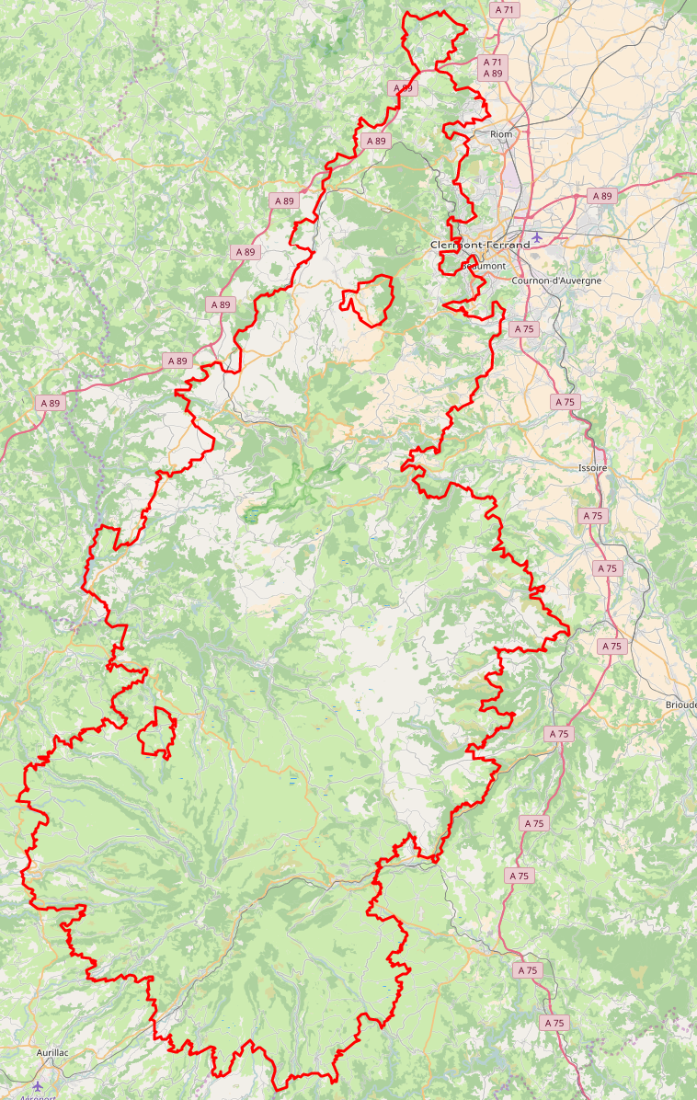
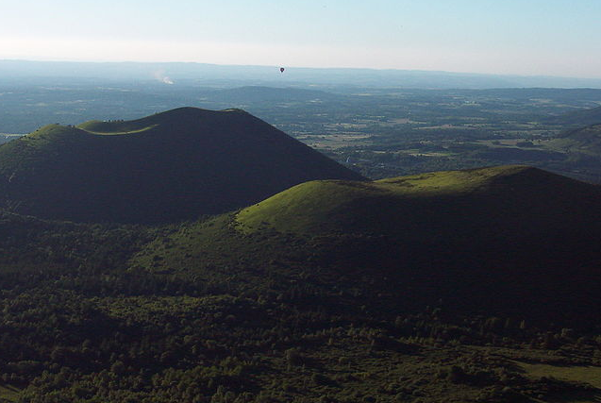
Парк природе “Вулкани Оверња” (R20)
У СЗ делу Централног масива формиран је Регионални парк природе „Вулкани Оверња”
(у средишњем делу мезо регије Оверњ) површине 389.733 ha (највећи регион. парк у Француској – од Риома на СИ до Оријака (Aurillac) на ЈЗ, дуг 120 km, са надм. висин. 400-1886 m - Унеско баштина). Обухвата вулканске масиве: Пуи или Дом (80 вулкана), Дор, Сезаље (Cezallier), Кантал и гранитни плато Артенс.
__
_____
______
Дом
Дор
Артенс
Вулкан Ком
(Come, 1253 m)
Сезаље
Вулкан Велики Куше
(Cuchet, 1231 m)
Кантал
Масив Дом
__

Slide 24
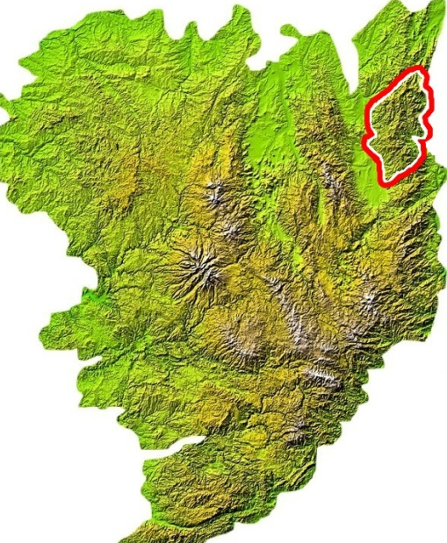
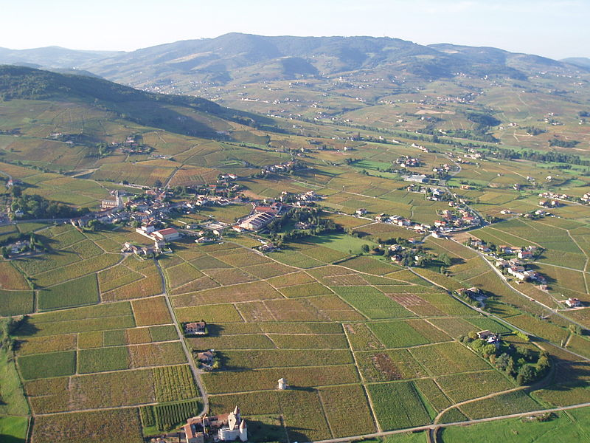
Плантаже винове лозе на простору Божолеа
Гаме
Божоле (Beaujolais)
микрорегија на СИ
Централног масива
источно од горњег дела долине Лоаре
Разгледање из ваздуха простора Божолеа (највиши врх 1099 m)
и винограда на падинама брда Бруји (Brouilly, 484 m)
Шардоне

Slide 25
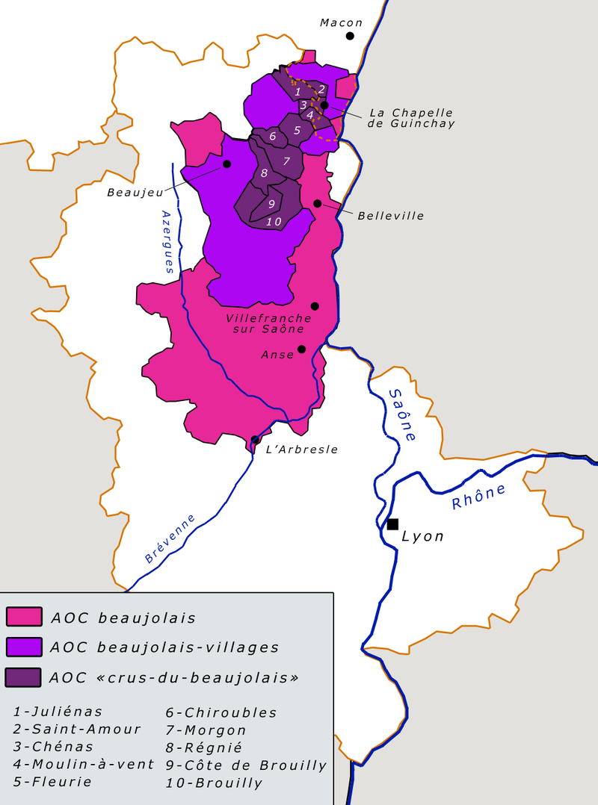
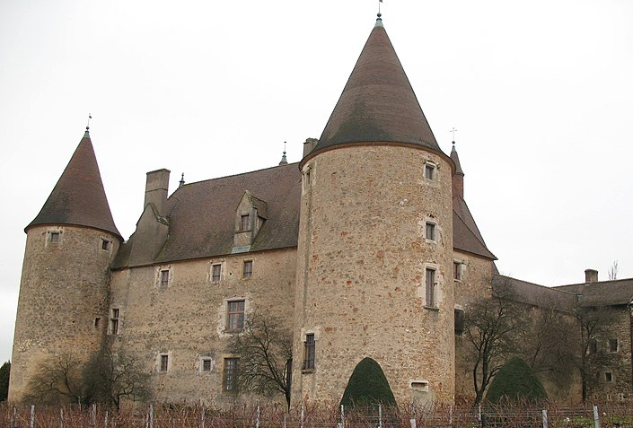
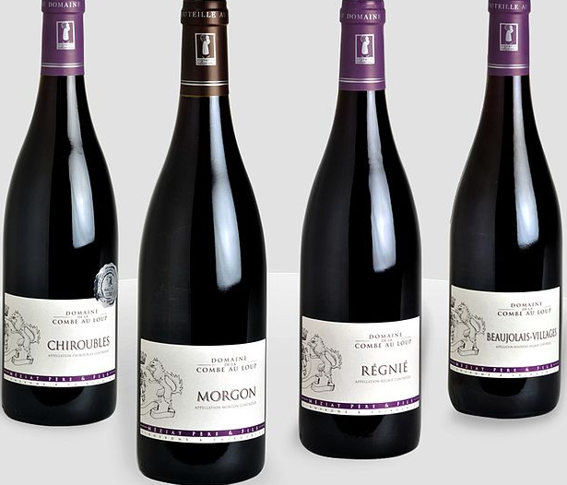
Виногради Божолеа (aдминистрат. Бургундија), површина 15733 ha
1.000.000 hl вина) падинe планине Божоле (између Макона и Лиона).
Подлога углавном гранитна на северу и кречњачка на југу.
Углавном црвено вино сорте гаме и бело од сорте шардоне.
Винову лозу почели узгајати Римљани.
Замак Коркеле (Corcelles-en-Beaujolais)
- градња почела 1470. завршен 1525.
Виногорје
Божолеа
Део музеја винарства
Вина
Божолеа

Slide 26
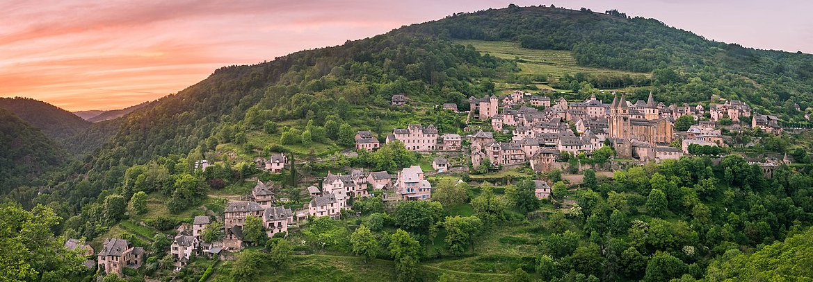
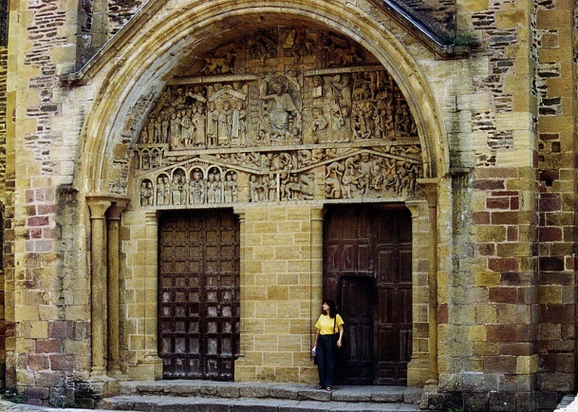
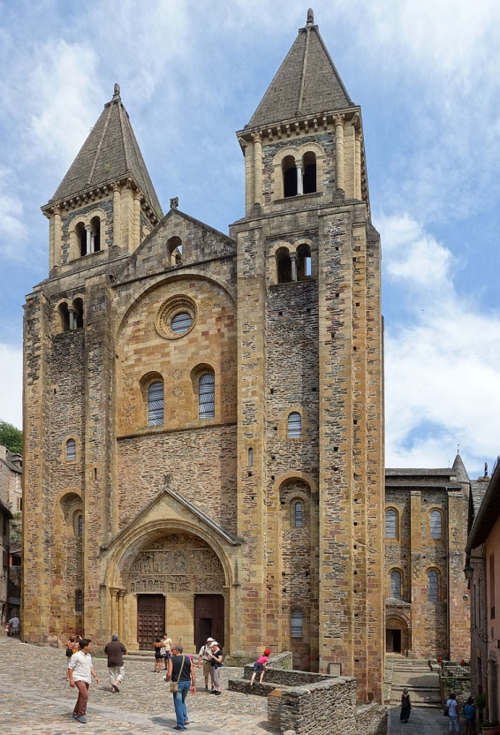
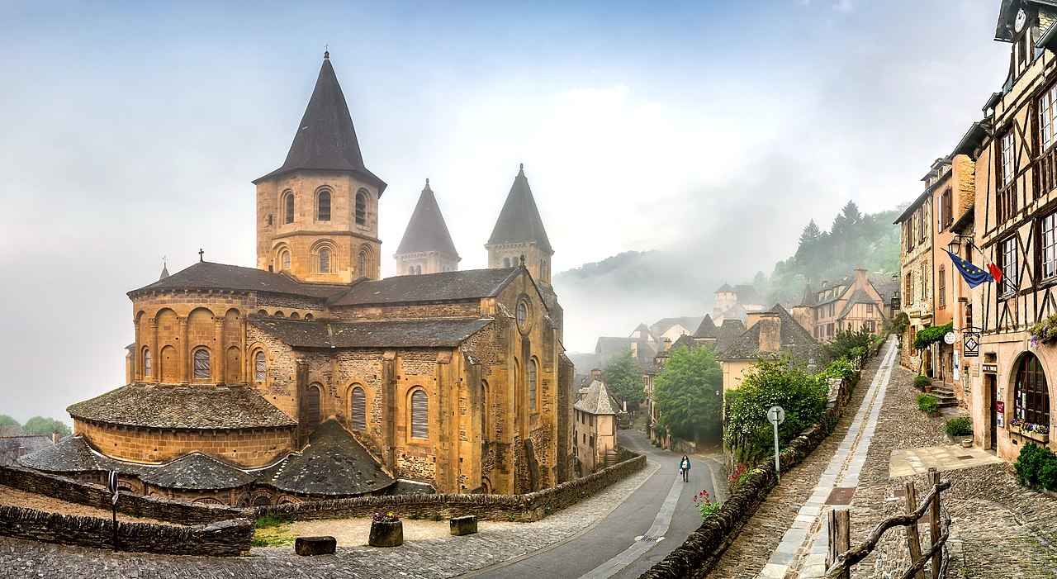
Конк (Обрак) - ходочасничко место (Унеско)
Конк - црква св. Фоја 11-12. в.
предња и задња старана
Улаз у
цркву

Slide 27
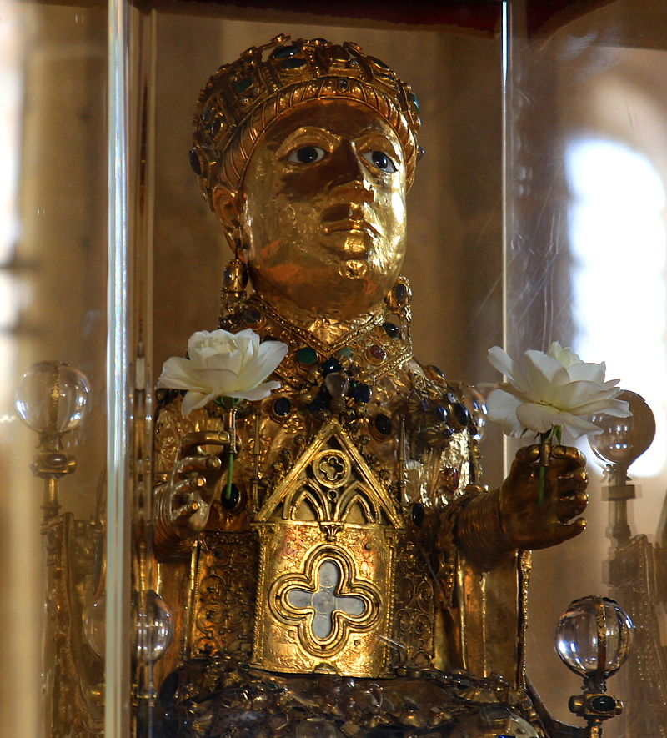
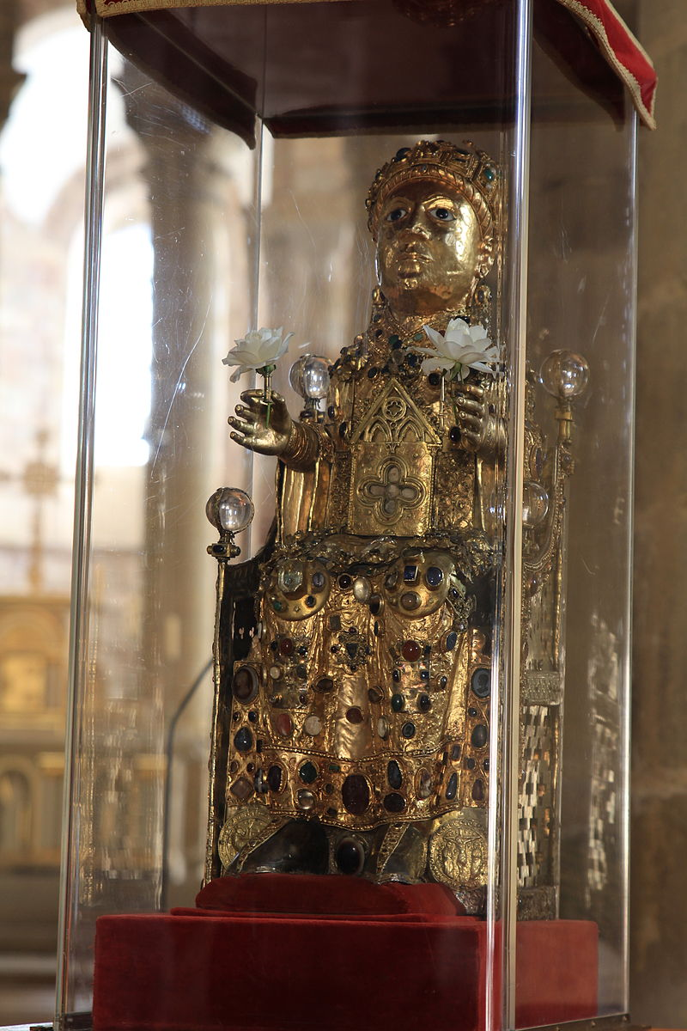
Кип Св. Фоја у опатијској цркви Св. Фоја у Конку (деп. Аверон). Статуа висока 85 cm израђена од дрвета тисе, прекривена златом, украшена сребром и драгуљима који красе Св. Фоја, односно његову лобању. Св. Фоје, позната и као Фоје од Агена, био је дванаестогодиши мученик преведен у католичанство, као и многи други хришћани мучен у оближњем граду Агену у 3. в, јер је одбио да порекне своју веру. Његово тело, добија статус реликвије, чувало се у манастиру у Агену све до 9. в. (између 864. и 875.) када су монаси Конка украли његове остатке (“света пљачка”). Током векова на реликвију су додавани детаљи - златна круна, златни престо, минђуше, драгуљи, сребрне руке и шаке, бронзане ципеле ...

Slide 28
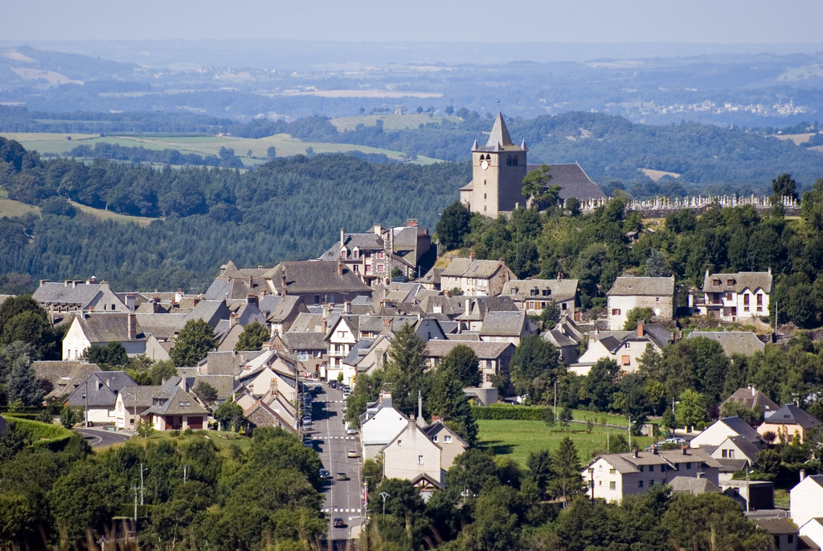
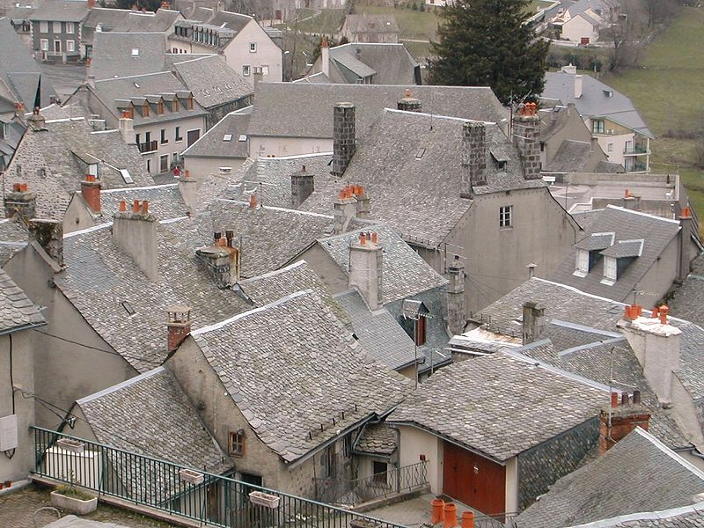
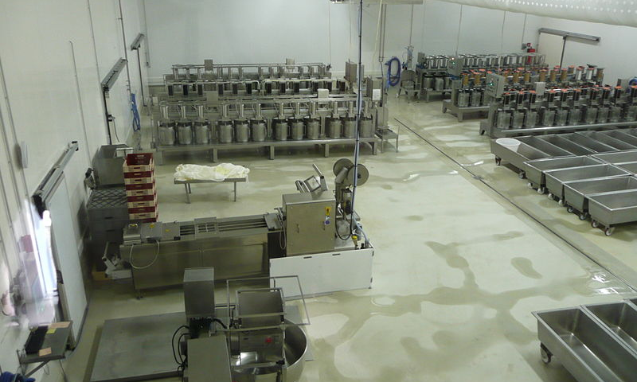
Обрак - Лејол (Laguiole) - центар
производње истоименог сира
Опрема за
производњу
сира

Slide 29
Јунад расе обрак
Сир лејол
Статуа бика расе обрак у Лејолу
Традиционално јело алиго (aligot):
пире кромп., млади сир, маслац,
бели лук, (са кобасицом)
- некада храна сиромашних,
данас у туристичкој понуди.

Slide 30
де Бисонс де Саинте-Еулалие: Еен парк се срео са европским бизонима у Саинте-Еулалие-ен-Маргериде
Планински масив Маргерид (Margeride) гранитни лаколит
(3.200 km²), обухвата
и део основе Обрака
- сведок старог херцинског ланца. Рељефно Маргерид је хорст, сличан Форезу.
На јужном ободу ове целине, је контакт гранита и доломита Великог Коса.
Бањол-лес Баин
Лаколит је конкордантно магматско тело сочивастог облика. То је плутонски магматски облик - постаје хлађењем и стврдњавањем
магме у унутрашњости Земље. Магма се под притиском утискује
испод површинских слојева Земљине коре и издиже их у облику
сочива, свода или кубета. Издигнуте горње слојеве
ерозија и денудација могу уништи и оголити локалитет,
који се појављује у виду узвишења (на пр. Цер, Србија).
Бања Бен (Bagnols-les Bains), на падинама масива Маргерид, изнад реке Лот,
а близо кањона Тарна и НП Севени. Извори коришћени у римско дооба, а кроз Средњи
век заборављени, да би од
1824. бања била поново
активирана. Од 1978. бања
испуњава савремене захтеве
бањског лечења. Ефекти
топлог извора (41,5°С),
сумпора и бикарбоната,
комбинују се са ефектима
хладног извора (9,5°С), за
лечење реуме, астме и респираторних алергија.
Марвжол (Marvejols) капија - улаз у стари део града

Slide 31
Авен-Арман је кречњачка пећина СЗ од насеља Меијру (Meyrueis). Главна просторија, висока 45 m, шир. 60 m и дуг. 110 m. То је скупина хиљаду сталагмита - Девичанска шума, а најпознатије су скупине: Карфиол, Медуза, Ћуран и Палмино дрво. Бар 400 сталагмита су виши од 1 m, многи од њих су и 20 m високи, а највиши је преко 30 m (највиши у Европи). Многи сталагмити су посебног облика –
са ширим врховима, подсећају на труп или палмино дрво.

Slide 32
Авен-Арман – “Шума сталагмита”

Slide 33
Пећина
Даржилан
(Dargilan)
“Роза пећина”
Кос -деп.Лозер
- округ Флорак
- дуж. 2108 m
Пећина Демоасел (Demoiselles)
- деп. Еро (Hérault), место Ганж (Ganges)
- Севени – југоисток – дуж. 500 m

Slide 34
Пећина Демосел
(Севени ЈИ)

Slide 35
Пећина Девез (Deveze), план. Нуар,
деп. Еро (Hérault) - кречњак, доломит,
метаморфне ст., дуж. 3200 m, 3 нивоа
Кламуз (Clamouse) пећ, деп. Еро, подножје масива Серан
(Serane), пар стотина метара узводно од Ђавољег моста
Ђавољи мост преко реке Еро (9. в, Унеско)
(дуж. 65 m, шир. 4 m, вис. 18 m)

Slide 36
На простору Севена има доста интересантних двораца
Замак Орфеј (Orfeuillette) - општ. Албаре Св. Мари (Albaret-St-Marie) Севени - Лозер - неоренесанса 19. в. - сада хотел
Дворац Шамп
(Champ, 1288-1308)
у НП Севени
(општина Алте)
- Лозер
Замак Фурнел (Fournels) код истоименог насеља 16. в. - деп. Лозер - Севени

Slide 37
Железничка станица
(1860)
Градска кућа
Брив (Мост) ла Гајард – деп. Корез – Лимузен
Прво насеље у време Гала – 118.000 туриста (2017)
Брив
1760.
Црква Св. Сернина
(1890) - неороманика

Slide 38
На простору Централног масива велики је број двораца (замак). Најпознатији у Оверњу су: Alleuze, Anjony, Barante, Chazeron, Clavières-Ayrens, Chavaniac, Cordès, Cropières, Domeyrat, Effiat, Messilhac, La Palice, La Voulte, Montgilbert, Murol, Opme, Ravel, Rochebaron, Val, Villemont, Évêques-du-Puy, Pirou, Chassaigne, Polignac.
У Лимузену су: Montbrun, Sédières, Ventadour,
Les Essarts, Coussac-Bonneval, Val, St-Hilaire, Châlus-Chabrol, Châlus-Maulmont, Brie, Plas, Chalucet, La Johannie, Gigondas, Lastours, Rochechouart, Nexon, La Gane, Bity, Boussac, Villemonteix, Jouillat, Saint-Germain-Beaupré.
Доста двораца је на југу (Кос) и ЈИ (Севени).
Оверњ - Горња Лара - Замак Домејрат
(12-16. в.) у истоименој општини.
Замак Шазерон (Chazeron, 13-17. в.) код насеља Лубејра, Депаарт. Пуи де Дом - Оверњ
Замак Опм (12-17. в.) - општина Ромања, Департ. Пуи де Дом - Оверњ

Slide 39
Замак Св. Жермен Бопре (16. и 17. в.) код истоименог насеља - Департман Креус - север Лимузена

Slide 40
Лимузен
Замак Вал (градња почела
у 13. в., завршен у 17. в.)
са капелом код градића
Бор лез Орг (Bort-les-Orgues)
у Лимузену уз ујезерени
део Дордоње

Slide 41
Рокамадур
Рокамадур (Rocamadour) - деп. Лот , округ Гурдон (Gaurdon). Пећине око насеља настањене од праисторије (цртежи у Пећини чудеса из палеолита; налази у пећини Линар (Linars) из бронзаног добу. Током гвозденог доба, овде стижу досељеници из средње Немачке. И Гали су имали своја насеља на узвишењима, а касиније Римљани. Три нивоа Рокамадура из средњег века, одражавају три друштвена слоја: витезови највиши ниво, средњи ниво свештеници и обичан народ уз реку. Рокамадур био значајна станица на путу за Кампостелу. Ходочасници се на коленима пењали преко 216 степеница до Светилишта (укључивала 7 цркава и 12 других објеката; 1105. прва капела). Год. 1148. прво чудо, донације, градња ..., Замак у 13. в...). Ходочасници се клањали моштима Св. Амадура (по легенди пронађене 1166. и Црној Мадони - 12. в) и остављали разне заветне предмете. Касније пљачкан и рушен па у 19. обнављан (UNESCO). Насеље и околина год. око 1,5 милона туриста.

Slide 42
Провалија - понор - пећина Падирак
Природна провалија - понор - пећина Падирак (Gouffre de Padirac), деп. Лот , СЗ део Коса. Пречник 35 m, дубина 103 m, а на дну тече подземна река - укупма подземна мрежа 55 km. Подземна река Падирак тече кроз унутрашњост кречњака Кос Керси (Causse du Quercy). Овај локалитет 2017. обишло 482.831 лица. Деп. Лот има 85 локалитета за роњење у пећинама (више има само Јукатан). Деп. Лот око 2 милиона тур. год.: Рокамадур, долине Дордоње, Лот и Сел (Cele), Каор, Фиге (Figeac), Падирак и др.
Кос Керси
Спелеолози у Падирак провалији

Slide 43
Природна провалија - понор - пећина Падирак – Горње језеро

Slide 44
Департман ЛОТ – Туристички воз - станица Мирандол (Mirandol) на стеновитом отсеку долине Дордоње – 2017. било 94.419 посетилаца

Slide 45
Лоара у горњем току и замак Рош
из 1260. код насеља Св. При
Екстремно високи нивои вода
Лоаре означени на зиду замка Рош

Slide 46
Црква Св. Аман (Saint Amans,
1758-1761)
Катедрала Нотр-Дам
(1277-1542)
(год. 300.000 туриста)
РОДЕЗ
Катедрала
Нотр-Дам

Slide 47
Замак Северак
(уз истоимено насеље)
на 817. m, ист. од Родеза,
код извора Аверона.
Локалитет насељен у
праисторији. Постоје трагови
из 11. в.п.н.е. Гали, Римљани,
Визиготи, Франци, Сарацени,
Карло Велики, Блазон
(Blasonnement) породица,
Арпоја војводе, Луј XI ...
Оне замак
(Onet-le-Château, 16. в.)
код Родеза

Slide 48
Пећина Орњак (Orgnac) - Оверњ, департ. Ардеш и Гард - природна и археолошка атракција:
четири истражене целине (сале), дуж. око 5 km уз висинску разлику 187 m (није искључено
да постоје друге дубље неоткривене галерије). Насељавао је хајделбершки човек пре
312.000-265.000 г. (± 4.000 г.). Једно од најстаријих налазишта у свету. 140.000 посетилаца год.
Сала Жоли
или Горња сала

Slide 49
Пећина Орњак – Црвена сала

Slide 50
Пећина Орњак
Сала Жоли - „Пиза кула“ лево

Slide 51
Велики сталагмит
Пећина Орњак
Бифе и оргуље

Slide 52
Пећина Сосалие (Cocaliere) код села Кори, између
места Але (Ales) и Обена (Aubenas) деп. Ардеш., а у НП
и резервату биосф. Севени. “Дијамантска пећина“ јер је богата чудесним калцитма, сталагмитима и сталактит. различитих величина и облика, али и дисковима, бисерним драперијама, кристаластим сливовима. Настала пре 35 милиона год. Стална темпер. 13-14°С. Пећински систем 14,5 km (деп. Гард и Ардеш), за
туристе доступно око 1 km. Насељавана 45.000-400 год. п.н.е. Око 120.000 посетилаца годишње.
Село Кори (Courry) деп. Гард, округ Св. Амбро
(St. Ambroix) - поред је пећина Сосалие

Slide 53
Горњи кањонски ток
реке Еро (Hérault) на
ЈИ падини Севена
(дуж. 147,6 km,
слив 2.582 km²,
прот. 43,7 m³/s),
ушће Лионски залив.

Slide 54
Атрактивних водопада има
по читавом Центр. мас.
Дерок (Déroc, 32 m)
Водопад на југу Обрака (Aubrac)
Водопад Вокс
(Vaucoux, 12 m) - Мон Дор - Санси
Водопад Рун (Runes, 70 m)
- Лозер (Lozère)

Slide 55
Водопади Гимел једна су од главних хидрографских туристичких атракција Лимузена. Три узастопна водопада, на Монтанеу, притоци Кореза, код насеља Гимел лез Каскад (Gimel-les-Cascades), 11 km СИ од Туле. Три водопада: Гранд Сау (G. Saut, 45 m), Редол (Redole, 27 m) и, највиши Куве (Kueue de cheval, 60 m).

Slide 56
БАЊЕ НА ПРОСТОРУ ЦЕНТРАЛНОГ МАСИВА
ОРАЛНИ ПОРЕМЕЋАЈИ СЛУЗОКОЖЕ
Allègre-les-Fumades (Gard)
Avène (Hérault)
La Bourboule (Puy-de-Dôme)
La Roche-Posay (Vienne)
ПСИХОСОМАТСКИ ПОРЕМЕЋАЈИ
Néris-les-Bains (Allier)
УРИНАРНЕ И БОЛЕСТИ МЕТАБОЛИЗМА
Alvignac-Miers (Lot)
Châtelguyon (Puy-de-Dôme)
Saint-Nectaire (Puy-de-Dôme)
ДЕРАМТОЛОШКЕ БОЛЕСТИ
Allègre-les-Fumades (Gard)
Avène (Hérault)
La Bourboule (Puy-de-Dôme)
La Roche-Posay (Vienne)
Neutas-les-Bains (Ardèche)
ГИНЕКОЛОШКО-АКУШЕРСКЕ
Bourbon-l'Archambault (Allier)
Châtel-Guyon (Puy-de-Dôme)
Évaux-les-Bains (Creuse)
ДИГЕСТИВНЕ И МЕТАБОЛИЧКЕ
Alvignac-Miers (Lot)
Châtelguyon (Puy-de-Dôme)
Montrond-les-Bains (Loire)
Vals-les-Bains (Ardèche)
Vichy (Allier)
КАРДИО-АРТЕРИЈСКЕ БОЛЕСТИ
Royat (Puy-de-Dôme)
НЕУРОЛОШКЕ БОЛЕСТИ
Lamalou-les-Bains (Hérault)
Néris-les-Bains (Allier)
ПРОБЛЕМИ ВЕНА
Balaruc-les-Bains (Hérault)
Évaux-les-Bains (Creuse)
РЕУМА И ПРОБЛЕМИ КОСТИЈУ
Bagnols-les-Bains (Lozère)
Balaruc-les-Bains (Hérault)
Bourbon-l'Archambault (Allier)
Châteauneuf-les-Bains (Puy-de-Dôme)
Châtelguyon (Puy-de-Dôme)
Chaudes-Aigues (Cantal)
Cransac-les-Thermes (Aveyron)
Évaux-les-Bains (Creuse)
Lamalou-les-Bains (Hérault)
Mont-Dore (Puy-de-Dôme)
Montbrun-les-Bains (Drôme)
Néris-les-Bains (Allier)
Neyrac-les-Bains (Ardèche)
Royat (Puy-de-Dôme)
Saint-Laurent-les-Bains (Ardèche)
Vichy (Allier)
ПОРЕМЕЋАЈИ У РАЗВОЈУ ДЕЦЕ
La Bourboule (Puy-de-Dôme)
РЕСПИРАТОРНИ ПРОБЛЕМИ (ORL)
Allègre-les-Fumades (Gard)
Bagnols-les-Bains (Lozère)
La Bourboule (Puy-de-Dôme)
Mont-Dore (Puy-de-Dôme)
Montbrun-les-Bains (Drôme)
У туризму Централног масива, поред вулканских (посебно НП ”Вулкани Оверња” и заб. парк ”Вулканија”) и крашких атракција, скијалишта, река, језера и водопада, постоје и бројни термо-минерални извори, који су послужили за развој бањског туризма (око 50 бања) или се минералне воде користе за пиће. У Оверњу постоје бројни извори термалне воде на којима су формиране туристички важне бање (око 15). Најпознатије бање: Виши, Ла Бурбул, Мон Дор, Ст. Нектар и др.

Slide 57
Град и бања Виши
на реци Алије притоци Лоаре
По лековитим изворима Бања Виши позната од антике. Постала важна у другој половини 19. в. У јулу 1940. год. у град смештена колаборационистичка влада „француске државе“ (сарађивала са Хитлером) на челу са Филипом Петеном (Philippe Petain). Избор Вишија је објашњен положајем града у слободној зони, великим хотелским капацитетима (за смештај власти) и модерном телекомуникационом опремом. Овај режим називан је „Вишијевски режим“, који траје до августа 1944. г. када је ФР ослобођена.
Конгресна и оперска палата
у коју је 1940. смештена влада маршала Петена.

Slide 58
Анри Филип Бенони Омер Жозеф Петен (Henri Philippe Benoni Omer Joseph Pétain; рођен 24. 04. 1856. умро 23. јула 1951), познатији као Филип Петен или маршал Петен, био је француски војсковођа, касније председник Вишијевске Француске од 1940. до 1944. године. Француска Народна скупштина поверила му је 10. јула да води колаборационистичку владу са седиштем у Вишију.
Због својих војних достигнућа у Првом светском рату у Француској је сматран херојем, но због својих акција у Другом светском рату суђено му је због издаје.
Осуђен на смрт, што је преиначено у доживотни затвор од стране председника Де Гола. У модерној Француској он је углавном сматран издајицом, а реч „петенизам“ се сматра француским обликом речи квислинг.

Slide 59
Термалне воде у Вишију коришћене за лечење још у 3. в., за време римске власти. Кроз средњи век ови извори се слабо користе. Већи број лица долази на лечење од краја 16. и почетком 17. в. Воде су брзо стекле готово чудесан углед, посебно након књиге „Обновљено сећање на чуда природних вода“ (1605), аутор Жан Банк (Jean Banc), када је створена и прва бањска установа. У 18. веку долазе и француске принцезе, па Луј XVI налаже да се граде терме (1787). Током 19. в. Виши је мондено одмаралиште, које су посећивале познате личности. Боравак Наполеона III (1861-1866) довео je до значајне трансформације града: преграђена река Алиe, уређени паркови у енглеском стилу на месту мочвара, шири се град, а за цара и царску свиту граде се павиљон и други објекти. Долазе бројни Французи из Алжира и других територија које је контролисала Француска (лечење тропских болести, посебно маларије). Виши је 1900. год. дочекао 40.000 гостију, а скоро 110.000 уочи Првог светског рата. Живот у бањи достигао је врхунац 30-их год. 20. в. Повећава се број, капацитет и квалитет објаката. Опера отворена 1903. год. дочекује највећа имена са међународне сцене - Виши постаје летња музичка престоница Француске, са бројним хотелима и вилама (61) нудећи око 11.000 кревета. Током Првог светског рата, више од 140.000 војника лечено је у Вишију (% од укупног броја рањених или болесних у Француској током Рата).
Шеталиште
Централна зграда Бање

Slide 60
Педесете и шездесете год. 20. в. биле су најзначајнији период за Виши, кода су оовде долазиле бројне познате личности и неки владари, као и гости из северне Африке, који троше много (посебно на одећу)
Год. 1950., први пут од 1938. посећеност гостију из сев. Африке је премашила 10.000 . Год.1960. Виши је имао 13 биоскопа, 8 плесних сала, 3 позоришта и неколико коцкарница - „Краљицa бањских градова“. Развија се и спортски тур. (јез. Алије и Спортски парк). Али, рат у Алжиру (1954-62) и деколонизација, поново утичу на успоравање развоја Вишија. Крај 20. в, је период стагнације и опада број хотела, па
се од 1989. до 2017. спроводи велики програм обнове и модернизације: стварање великог пешачког градског центра, модернизација и надоградња хотелског сектора, реконструкција и обнова терми, изградња центра за балнеотерапију, фитнес и рехабилитацију, унапређење градитељског наслеђа, изградња конгресног центра у оквиру старог казина, рестаурација опере. Град има 6 паркова, тренутно ради 6 извора. У јан. 2020. г. Виши је имао 26 хотела са 1073 собе (један са пет звездица).
Простор у коме је уређени извор Селестин

Slide 61
Бања Бурбул (La Bourboule) код Клермон Ферана
Термална вода откривена 1875. год.
Год. 2019. бања Бурбул је имала 9 хотела (2 са две звездице, 5 са три звездице и 2 без класификације) са око 270 соба; 5 кампова (три са три звездице) са 550 јединица; једна туристичка резиденција са 160 лежајева и две породичне куће са 260 места.
Велико купатило

Slide 62
Терме у Мон Дору
Унутрашњост Терми
Градић и бања Мон Дор - Архитектонски се издваја зграда Терми подигнута 1817. у стилу неокласицизма, од магматске стене андензита (термалне воде користили Гали и Римљани), а унутрашњост је са богатим украсима посвећеним води. Ту су бројни хотели и виле, успињача из 19. века итд. Насупрот згради Терми је бивша палата Сарсирон (Sarciron, 1883), касније хотел са познатим казином и лепим парком.
Долина и насеље Мон Дор – у позадини Санси

Slide 63
Бања Вал-ле-Бен (Vals-les-Bains)
143 извора, користе се од 17. в.
Лечење и превенција дијабетеса,
гојазности и нутритивних поремећаја. Део вода користи се и за пиће.
15 хотела, кампови, конаци, гостињске собе и др. смештај.
Бања Вал ле Бен (деп. Ардеш)
Казино у бањи
Вал ле Бен
(деп. Ардеш)

Slide 64
Неки од цртежа у пећини Шове,
стари 30.000-32.000 година

Slide 65
Пећина Ласко
цртежи из палеолита
(палеолит почео пре 2,5 милиона год.)
настали око 15.300 г. п.н.е.
Скица пећине Ласко

Slide 66
Цртежи
у пећини
Ласко

Slide 67
Објекат у коме је приказ (реплика) дела пећине Ласко

Slide 68
Најзначајнија
насеља на
простору
Централног
масива
и уз његов руб

Slide 69
Клермон-Феран и околна насеља

Slide 70
Клермон-Феран је један од најстаријих француских градова. Први пут га спомиње грчки географ Страбон под именом Немесос (Nemessos), што је била галска реч за свету шуму.
У околини Клермон Ферана је била чувена битка код Герговије 52. п. н. е. у којој су Гали под вођством Верцингеторикса победили Римљане које је водио Јулије Цезар. Након римског освајања град је добио име Аугустонеметум (комбинација изворног галског имена и имена цара Октавијана Августа. У 2. в. имао 15.000-30.000 ст. и био један од највећих град. Галије.
Данас има око 300.000 ст.

Slide 71
Клермон-Феран - Галерија
Главни трг
Један од витража у Катедрали
Клермон-Феран
Катедрала Нотр-Дам
(Узнесење Девице
Марије)- 13. в
(завршена у 19. в.)

Slide 72
Споменик Верцингеториксу
на Главном тргу
у Клермон Ферану
Галски владар и војсковођа Верцингеторикс, рођен око 82. у Оверњу, а умро 46. г.п.н.е. У затвору
у Риму. Уједињује део Гала у оквиру
побуне против римских снага током последње фазе Галског рата (58-50. г.п.н.е.) Јулија Цезара.
Споменик Верцингеториксу
у позадини зграда опере

Slide 73
Клермон-Феран
Базилика Нотр Дам
ду Порт (12. в.)

Slide 74
Зграда регионалног парламента
Оверња у Клермон-Ферану
Фабрика гума Мишелин у Клермон-Ферану
- долазе бројни пословни људи
Улица Грас у старом делу
Клермон-Ферана

Slide 75
Сент Етјен (Saint-Etienne) је други град по значају и броју становника (око 175.000) на простору Центр. мас. Главни град депар. Лоара. Први пут се помиње у Средњем веку, као Сент- Етјен де Фуран (по реци Фуран, притоци Лоаре), а у 13. в. је мало насеље око цркве посвећене светом Етјену. Од 16. в., производња оружја и постаје трговачки центар. То је повећало важност насеља, постаје познат као град „оружја, трака или врпце, чипке“ (17. в.) и главни центар рударства (рударски басен Лоаре), а однедавно познат и по производњи бицикала. Последњих деценија долази до напуштање или стагнације неких традиционалних делатн., па се Град, кроз пројекте, укључује у опсежне програме урбане обнове чији је циљ прелазак из индустријског наслеђа 19. в. у „град дизајна“ 21. в. Овај приступ препознат је уласком Сент-Етјена у мрежу Унескових креативних градова 2010.
Сент-Етјен
Велика црква (1310)
Сент-Етјен - Црква Св. Марије (1805)

Slide 76
Сент-Етјен – “Град дизајна” у срцу индустријске четврти

Slide 77
Сент-Етјен
Музеј рударства
Сент-Етјен - Музеј индустријске уметности
Неки музеји у Оверњу:
Musée régional d'Auvergne,
Musée Bargoin,
Musée de la machine agricole et à vapeur,
Maison des eaux minérales de Vic-sur-Cère,
Musée Crozatier au Puy-en-Velay,
Château de Randan,
Manoir de Veygoux,
Musée Mandet,
Centre national du costume de scène,
Musée des Musiques Populaires,
Musée consacré aux peintres de l'École de Murol,
Muséum des volcans Aurillac (volcanisme),
Vulcania - centre de culture scientifique entièrement
dédié à la culture et l'exploration des volcans d'Auvergne.
Lе musée départemental de la Céramique de Lezoux,
Musée d'art Roger Quillot,
Musée Lecoq,
Musée de la coutellerie,
Le Creux de l'enfer,
La Cité des couteliers,
Vallée des Rouets.
Сент-Етјен – Градска кућа

Slide 78
Стадион фудбалског клуба “Сент-Етјен”, једног од најпопуларнијих у Француској,
на коме се играју бројне међународне утакмице и долази велики број навијача.

Slide 79
Лимож (132.000 ст) највећи град Лимузена. Основали га Гали, племе Лемовики (Lémovices).
У првом веку пре нове ере освојили га Римљани и подигли ново планско насеље на раскрсници путрева. Кроз средњи век борба неколико војвода за овај простр (у Стогодишњем рату заузели
га Британци, побили 3000 људи). Одвојено се развијају град и замак, спајају се 1792.
У 18. в. производња порцелана, интензивна градња у 19. в, али и рушење старијих делова. Настрадао и током Француске револуције. Напознатије атракције: Крипта светога Марсијала
из 10. века, са гробом бискупа, који је покрстио град; Остаци галско-римскога амфитеатра, један највећих у античкој Галији; Готичка катедрала Сент Етјена, која је започета 1273., а завршена 1888; Капела светог Аурелијана (14-17. в.) са моштима другога бискупа Лиможа; Мост Светога Марсијала
из римскога времена; Мост сент Етјен из 13. века; Бискупска палата из 17. в. итд.

Slide 80
Лимож
Железничка (Бенедиктанска)
станица,
до Француске револуције
бенедиктански манастир
Порцелан
– производи се од 1765.

Slide 81
Галско-римска вила Брашад
Лимож има вредних археолошких остатака, који су раскопани, оштећени или су изнад њих подигнути новији објекти. Такав је Галско-римски амфитеатар (конзервиран, није доступан посетиоцима), који спада међу највеће у ФР. Пажњу привлаче су остаци галско-римске виле Брашад (Brachaud) из 1. в., са стамбеним објектом и термама.

Slide 82
Трг Денис-Дусуб
Трг двориште храма
Лимож има неколико атрактивних тргова: Трг
Денис-Дусуб (Denis-Dussoubs), кружни, око њега зграде од црвене цигле, Трг Фонтан де Барес (Place Fontaine des Barresm,17. в.), Трг двориште храма(17. в) уоквирен приватним вилама, са полу рвеним фасадама и др. У граду је неколико лепих паркова.

Slide 83
ЛИМОЖ
Музеј уметниости (лево), изграђен 1766-1774. као Бискупска палата, а као музеј користи се од 1912. У Музеју су вредне колекције: порцелана и емајла, уметничких слика, скулптура и археолошких налаза. Годишње има око 70.000 посетилаца. У десном делу слике је катедфрла Св. Етјена.
Емајл - рад
Жака Лаудина,
представљена
Св. Валерија
око 1700. г.

Slide 84
Лимож - Катедрла Св. Етјена, грађена
у 13. в., данашњи изглед добила у 19. в.

Slide 85
Лимож
Градска кућа
(1876-1883)

Slide 86
Лион
Лион, глав. град регије Оверњ-Рона-Алпе (520.000 ст, трећи у ФР), на ушћу Саоне у Рону. Галско насеље Лугдум , па важан римски град Лугдунум. Цар Август је Галију поделио на четири провинције: три царске (Галска Лионисе, Галија Аквитанија и Галија Белгија) и сенаторску (Галија Нарбонаисе). Лугдунум се сматрао главним градом три царскае Галије. Из њега су владали царски намесници. У средњем веку центар Бургундског краљевства, па један од најважн. град. у Франачкој и данас у Француској. Иако није део Центр. мас. важан је за туризам ове регије, јер је уз њен источни обод на најважнијем франц. саобраћ. коридору, па из Лиона на Центр. мас. стиже велики број туриста. Лион годишње посети 6 милиона туриста (на другом месту, после Париза).
Лион у 18. в.

Slide 87
Лав симбол Лиона
Лион у
римско
доба

Slide 88
Обновљени амфитеатар
Три Гала у Лиону
Римско позориште,
подигнуто око 15. год. п.н.е.
Капацитет око 10.000 људи.

Slide 89
Улица републике
крајем 19. века
у Лиону
Лион – обала Роне
Лион
Трг Белекур,
са спомеником
Лују XIV,
у позадини
Базилика

Slide 90
Лион – Катедрала Св. Жана (1175-1480)
Катедрла у децембру када је ”Празник света”

Slide 91
Лион
Базилика
Нотр Дам
де Фурвер
(1872-1784)
Хотел Бог Лиона

Slide 92
Лион - језеро у парку
Златна глава
Музеј лепе уметности

Slide 93
Хотел
у Сент
Етјену
Хотели у ски-центру Супер Бес
Различити смештајни капацитети
Хотел Бог Лиона

